Slide 1
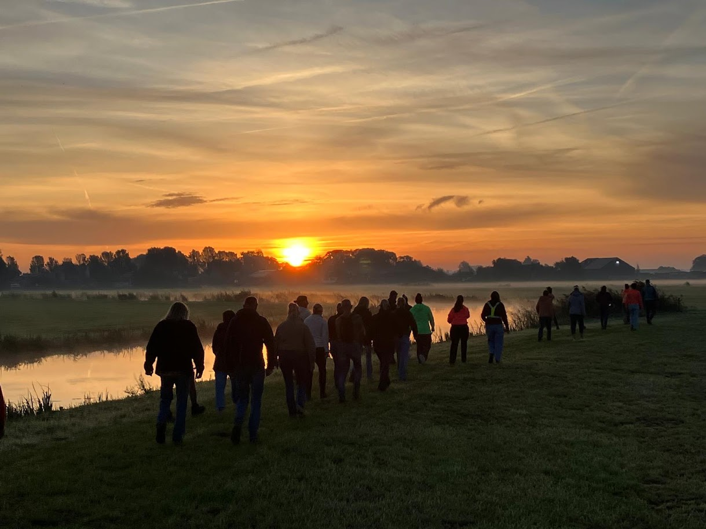
Uitslag enquête
Bloeiweek Jutrijp – Hommerts 2026

Slide 2
Enquête in cijfers
👥 41 inwoners vulden de enquête in
🌱 39 deelnemers hebben één of meer activiteiten bezocht
📊 Gemiddelde waardering: 8,1
👍 De meeste deelnemers gaven een 8 of 9
ℹ️ 2 respondenten waren niet aanwezig tijdens de Bloeiweek
📝 Eén respondent gaf een 5. Uit de toelichting blijkt dat deze persoon alleen deelnam aan "Meuk is Leuk", een activiteit waarvan meerdere respondenten aangaven dat deze meer promotie had kunnen gebruiken.

Slide 3
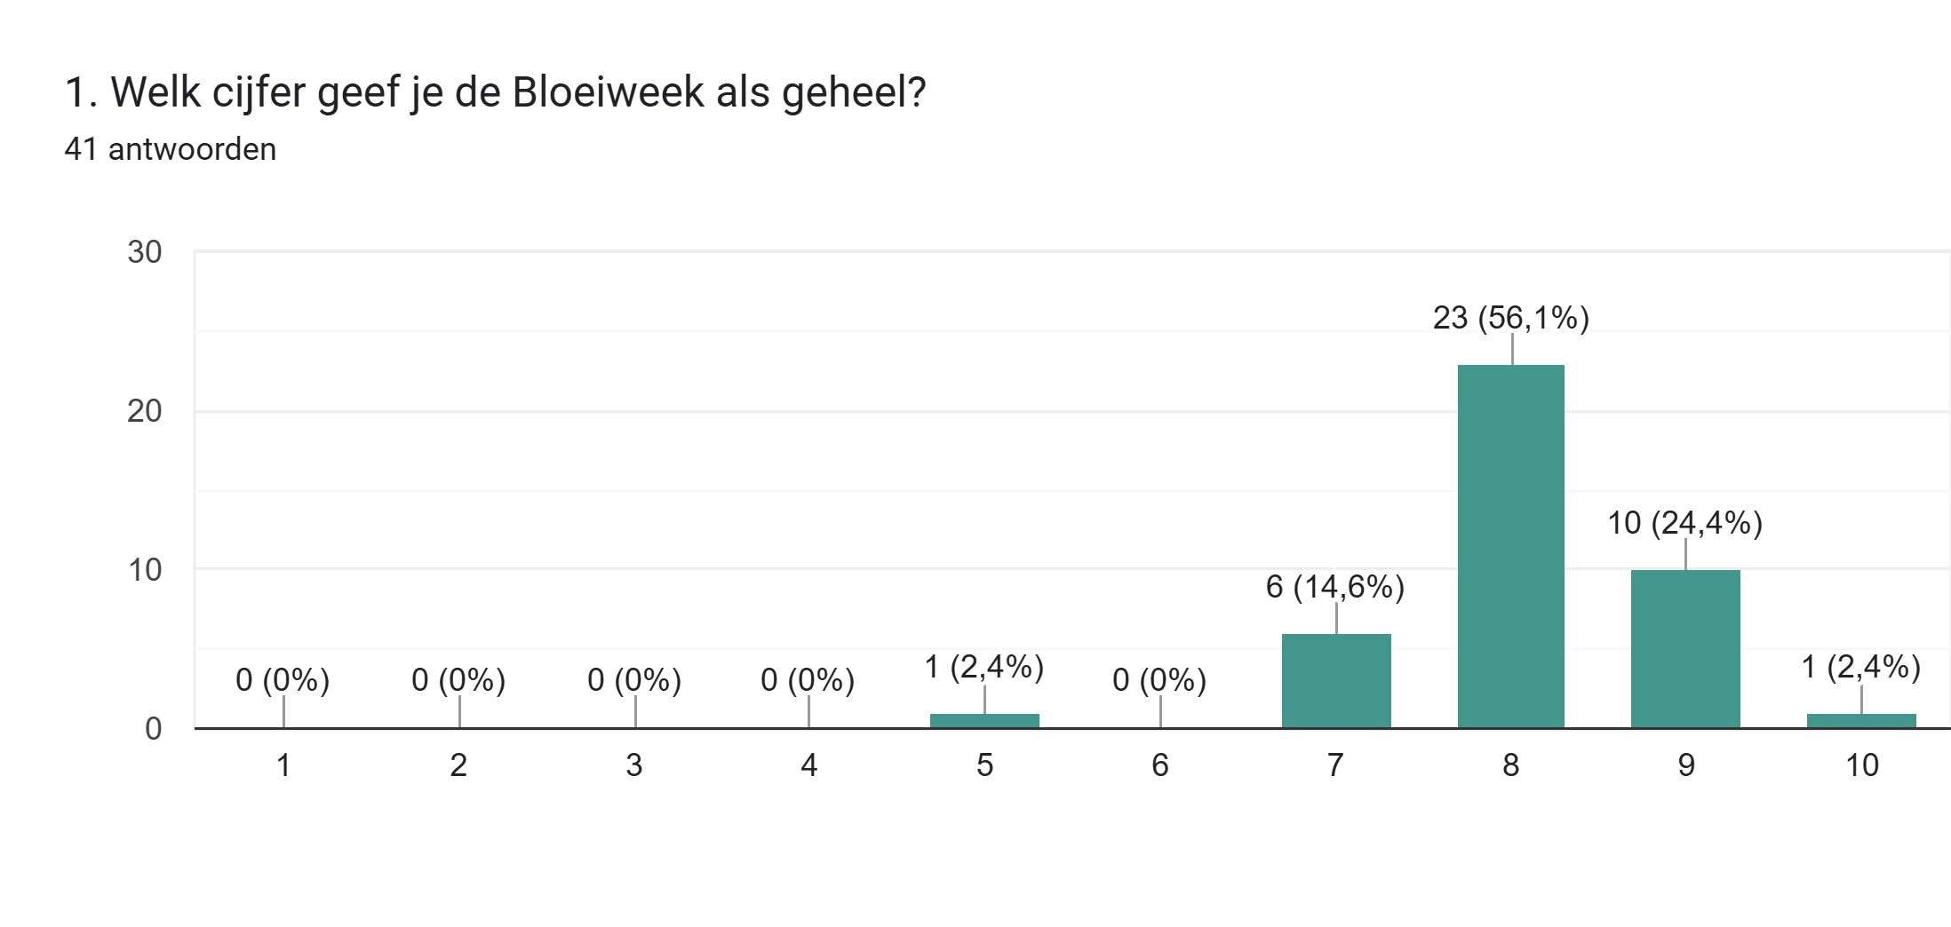
Welk cijfer geef je de bloeiweek als geheel?
De eerste Bloeiweek wordt door deelnemers gewaardeerd met een gemiddeld cijfer van 8,1. De meeste deelnemers geven een 8 of 9, wat laat zien dat de week als zeer positief is ervaren.

Slide 4
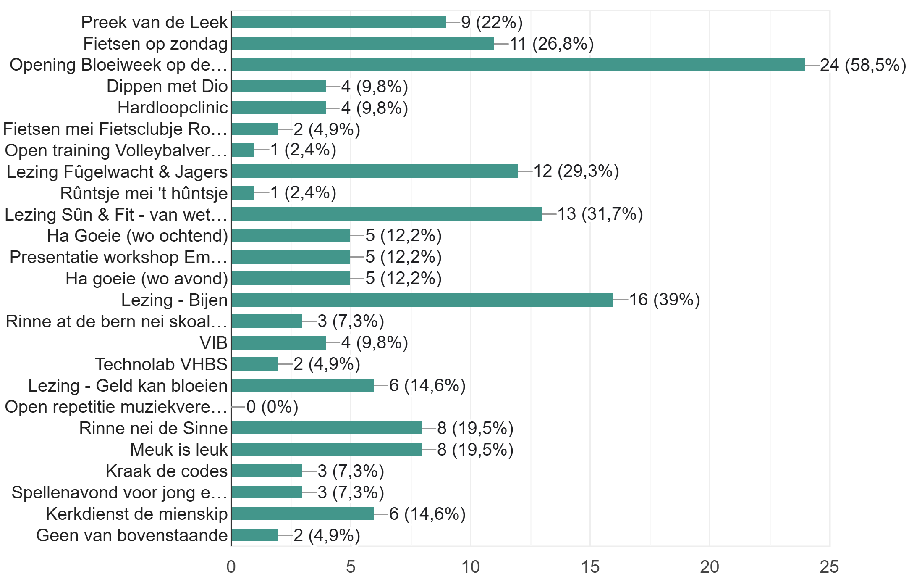
Welke activiteiten heb je bezocht?

Slide 5
Wat vonden de deelnemers het leukst?
✅ Ontmoeting en verbinding
  Nieuwe mensen leren kennen
  Contact buiten de eigen vriendenkring
  Meer verbinding in het dorp
✅ Actief bezig zijn
  Rinne nei de Sinne
  Fietsen, wandelen, hardlopen en zwemmen
  Gezondheid combineren met gezelligheid
✅ Inspirerende lezingen
  Bijen, vogelwacht/jagers, Sun & Fit en Preek van de Leek
  Veel waardering voor kennis en enthousiasme van dorpsgenoten
✅ Grote variatie in activiteiten
  Voor jong en oud
  Voor iedereen was wel iets interessants te vinden
✅ Gezellige en laagdrempelige sfeer
  Gemoedelijk karakter
  Samen de schouders eronder
  Trots op wat er in het dorp wordt georganiseerd

Slide 6
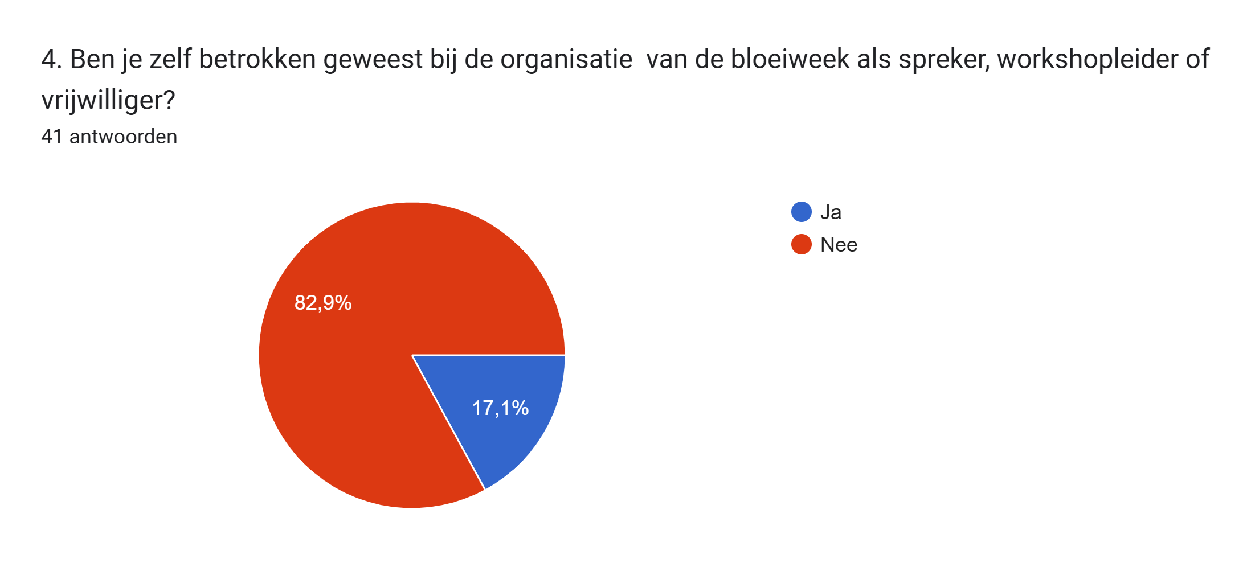
Ben je zelf betrokken geweest bij de organisatie van de bloeiweek?

Slide 7
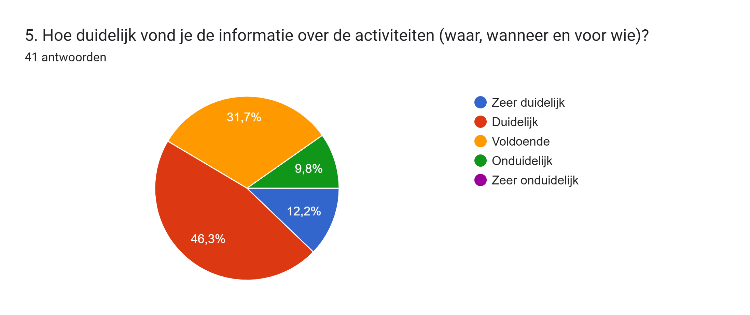
Hoe duidelijk vond je de informatie over de activiteiten?

Slide 8
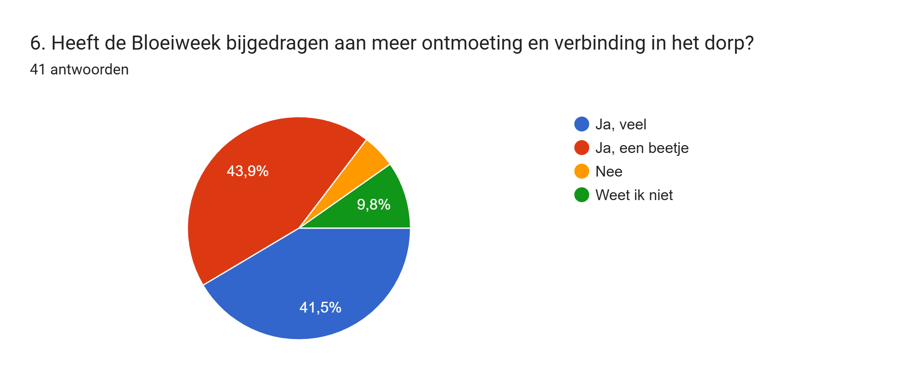
Heeft de Bloeiweek bijgedragen aan meer ontmoeting en verbinding in het dorp?

Slide 9
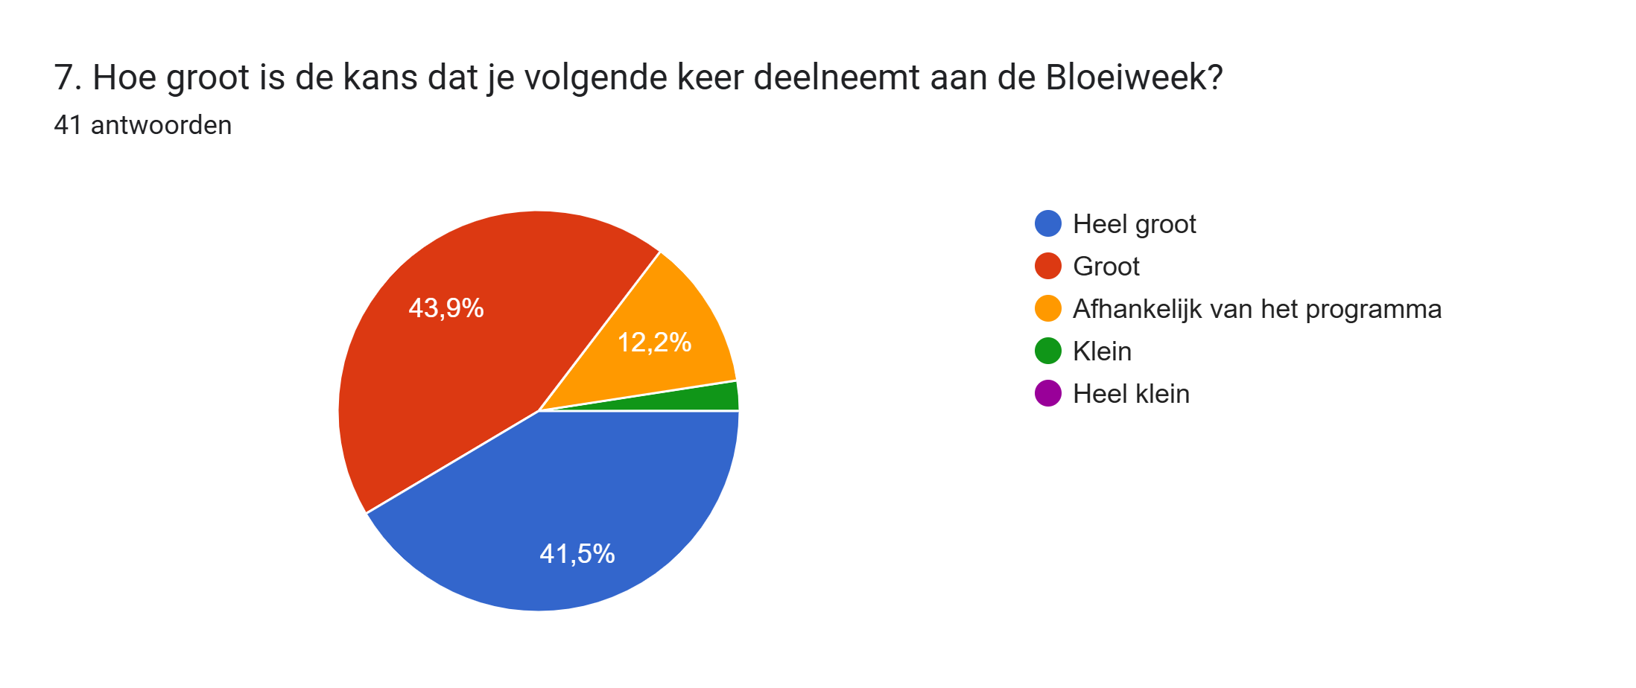
Hoe groot is de kans dat je de volgende keer deelneemt aan de Bloeiweek?

Slide 10
Wat vond je goed aan de Bloeiweek?
✅ Verbinding en ontmoeting
  Mensen buiten de eigen kring leren kennen
  Meer betrokkenheid en verbinding in het dorp
  Versterking van de mienskip
✅ Gevarieerd en laagdrempelig programma
  Voor jong en oud was er iets te doen
  Goede mix van sport, lezingen en ontspanning
  Activiteiten door en voor dorpsgenoten
✅ Positieve waardering voor de organisatie
  Veel complimenten voor de inzet en het enthousiasme
  Goed initiatief met veel draagvlak
  Sommigen vonden de Bloeiweek zelfs aantrekkelijker dan de feestweek

Slide 11
Tips voor de volgende keer
💡 Eerder en duidelijker communiceren
💡 Meer promotie via sociale media, website en foto's
💡 Meer activiteiten voor jongeren (13-18 jaar) en werkenden
💡 Meer avond- en weekendactiviteiten
💡 Minder overlap in het programma en wijzigingen beter
communiceren

Slide 12
Ideeën voor de volgende keer
🌱 Dorpsmoestuin / permacultuur
🎨 Creatieve workshops
🏃 Nieuwe buiten- en sportactiviteiten
🎤 Meer lezingen van inwoners over hobby's en beroepen
📸 Centrale plek om foto's en ervaringen te delen
De Bloeiweek wordt vooral gewaardeerd vanwege de ontmoeting, verbinding, variatie aan activiteiten en de inzet van dorpsgenoten. De grootste kansen liggen in communicatie, bereik en programmering voor jongeren en werkenden. 🌱

